Slide 1
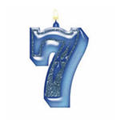
ВЕЛИКОЛЕПНАЯ СЕМЕРКА
математический конкурс-игра
для 6 класса

Slide 2
Разминка

Slide 3
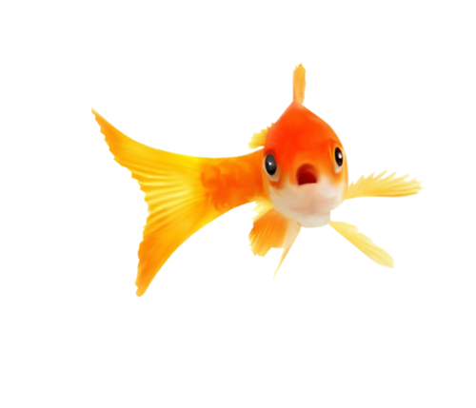
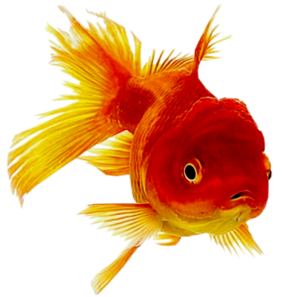
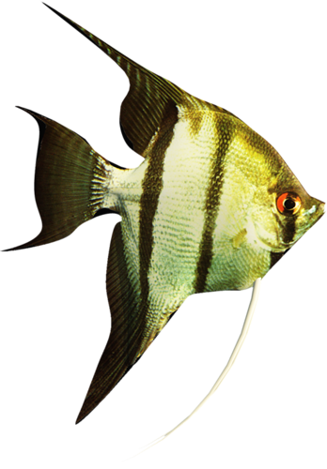
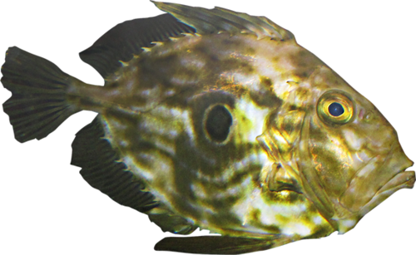
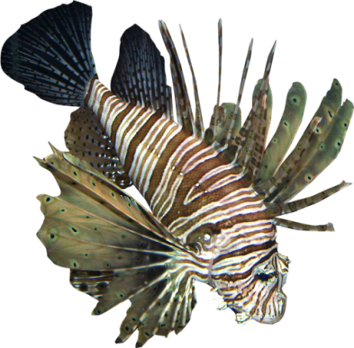
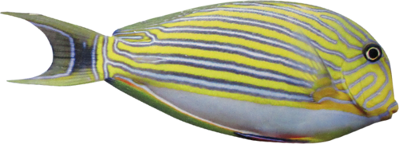
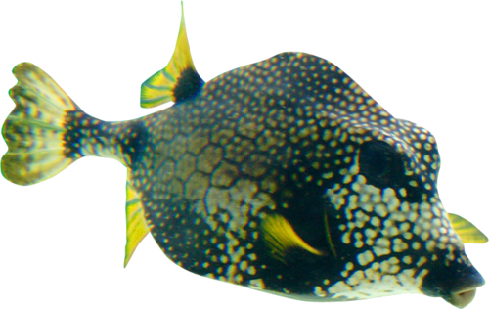
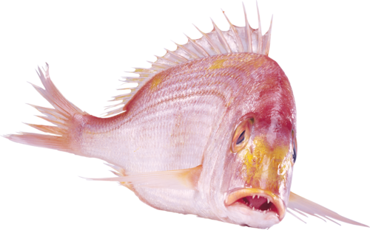
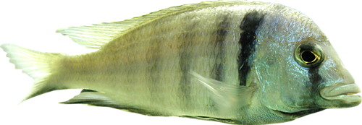
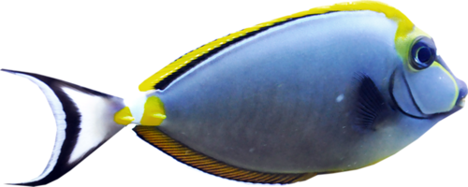
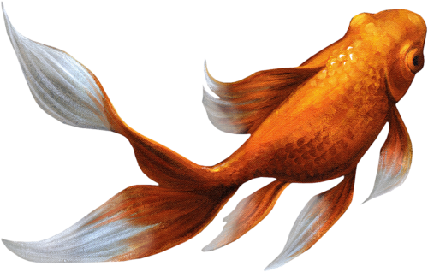
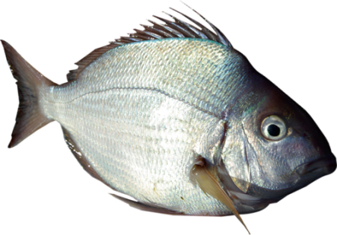
2 тур: Конкурс капитанов «Весёлые вопросы»
8
2
9
3
6
1
11
5
10
4
12
7

Slide 4
1. На двух руках 10 пальцев. Сколько пальцев на десяти руках?
Ответ: 50

Slide 5
2. Яйцо вкрутую надо варить 5 минут. Сколько времени надо варить 6 яиц вкрутую?
Ответ: 5 минут

Slide 6
3. Спутник Земли делает один оборот за 100 минут, а другой оборот за 1 час 40 мин. Как это объяснить?
Ответ: 1ч 40мин = 100мин

Slide 7
4. Врач прописал три укола. Через полчаса на укол. Через сколько часов будут сделаны все уколы?
Ответ: через 1 час

Slide 8
5. У Мамеда было десять овец. Все, кроме девяти, околели. Сколько овец осталось у Мамеда?
Ответ: 9 овец

Slide 9
6. Два отца и два сына купили три апельсина. Каждому из них досталось по апельсину. Как это могло случиться?
Ответ: дед – отец - сын

Slide 10
7. Тройка лошадей пробежала 30 км. Какое расстояние пробежала каждая лошадь?
Ответ: 30 км

Slide 11
8. Палку распилили на 12 частей. Сколько сделали распилов?
Ответ: 11

Slide 12
9. Профессор ложится спать в восемь часов вечера. Будильник заводит на девять. Сколько спит профессор?
Ответ: 1 час

Slide 13
10. В семье 7 братьев, у каждого по одной сестре. Сколько детей в семье?
Ответ: 8 детей

Slide 14
11. Назовите пять дней, не называя чисел (например, 1, 2, 3,..) и названий дней (например, понедельник, вторник, среда...).
Ответ: позавчера, вчера, сегодня, завтра, послезавтра

Slide 15
12. Вы – пилот самолета. Самолет летит в Лондон через Париж. Высота полета 8 тысяч метров, температура за бортом минус 40 градусов, средняя скорость 900 км/ч. Сколько лет пилоту?
Ответ: столько, сколько капитану

Slide 16
Аукцион пословиц и поговорок

Slide 17
3 тур: «Занимательные задачи»

Slide 18
7 7 7 7 7 7 7 = 6 7 7 7 7 7 7 7 = 7 7 7 7 7 7 7 7 = 8 7 7 7 7 7 7 7 = 10 7 7 7 7 7 7 7 = 49
Задание 1: расставить знаки действия, скобки.
(за каждый верный ответ-1 балл)

Slide 19
Задание 1: расставить знаки действия, скобки.
(за каждый верный ответ-1 балл)
(7+7+7+7+7+7):7=6
(7*7-7*7+7*7):7=7
777:777+7=8
7:7+7:7+7:7+7=10
7+7+7+7+7+7+7=49

Slide 20
Задание 2: сколько на рисунке треугольников, параллелограммов, ромбов, трапеций, прямоугольников.
(за каждый верный ответ-1 балл)

Slide 21
Задание 2: сколько на рисунке треугольников, параллелограммов, ромбов, трапеций, прямоугольников.
(за каждый верный ответ-1 балл)
треугольников - 4, параллелограммов - 2,
ромбов – 2,
трапеций - 5,
прямоугольников – 1.

Slide 22
Задание 3: Из букв данного слова нужно составить как можно больше разных слов.
(за каждый верный ответ-1 балл)
АРИФМЕТИКА

Slide 23
Аукцион книг и фильмов

Slide 24
4 тур «Математическая эстафета»

Slide 25
5 тур «Домашнее задание»

